Slide 1


Kapittel 1 Hva er samfunns-økonomi?

Slide 2
Samfunnsøkonomi: Definisjon og sentrale begreper i definisjonen
Samfunnsøkonomi: Læren om bruk av knappe ressurser for å dekke menneskenes ulike behov
To sentrale begreper i definisjonen:
* Ressurser med tre underkategorier:
- Naturressurser
- Arbeidskraft
- Realkapital
* Behov

Slide 3
«Ekte» og «manipulerte» behov

Slide 4
Forvalteransvar
Forvalteransvar er av to slag:
* Overfor framtidige generasjoner
* Overfor andre arter

Slide 5
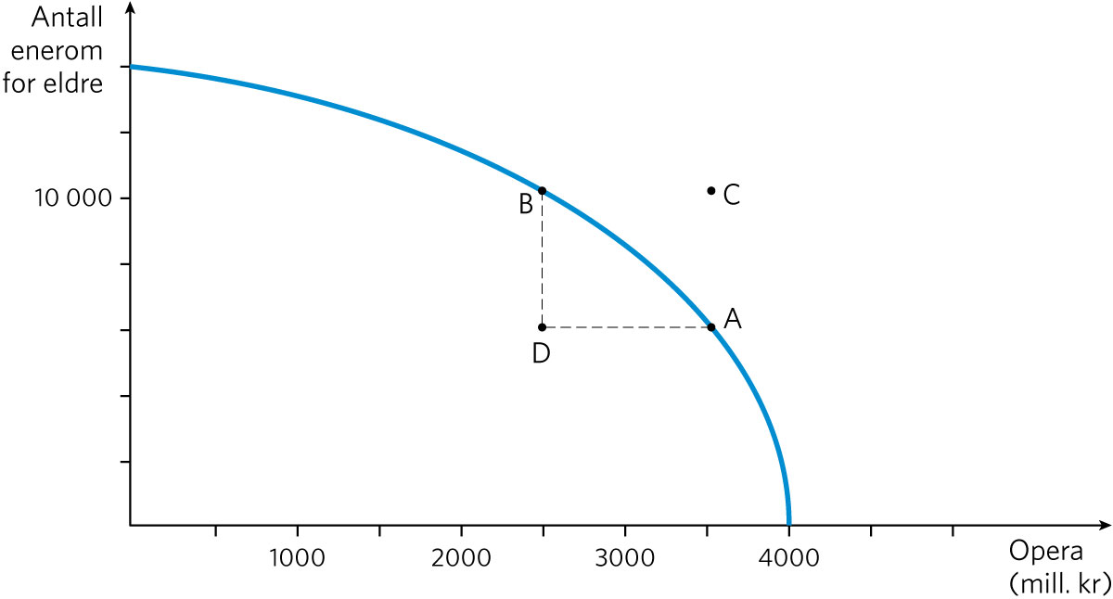
Betydningen av knappe ressurser i forhold til behovene, alternativkostnader
Figur 1.1 Eksempel på en produksjonsmulighetskurve

Slide 6
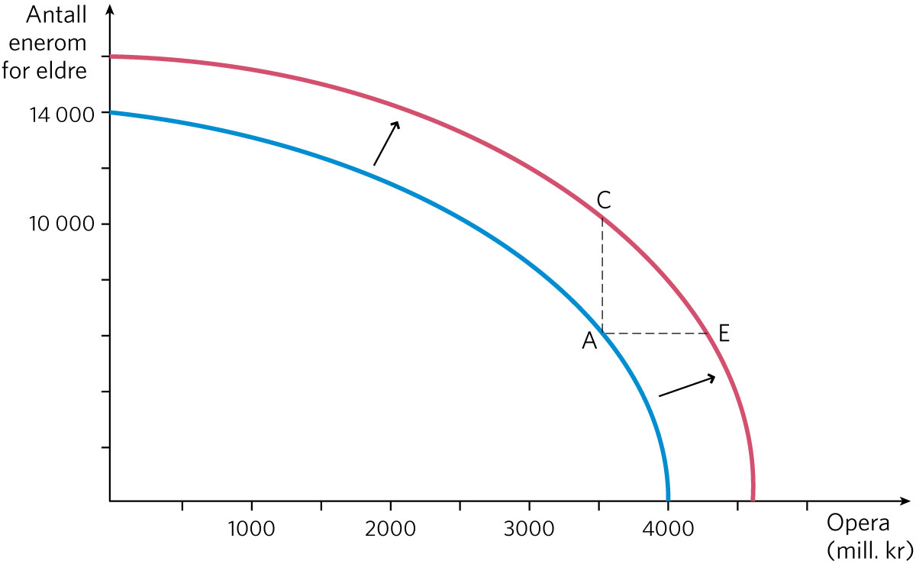
Med teknologiske endringer og organisatoriske forbedringer kan en dekke behovene bedre
Figur 1.2 Betydningen av teknologiske og organisatoriske forbedringer

Slide 7
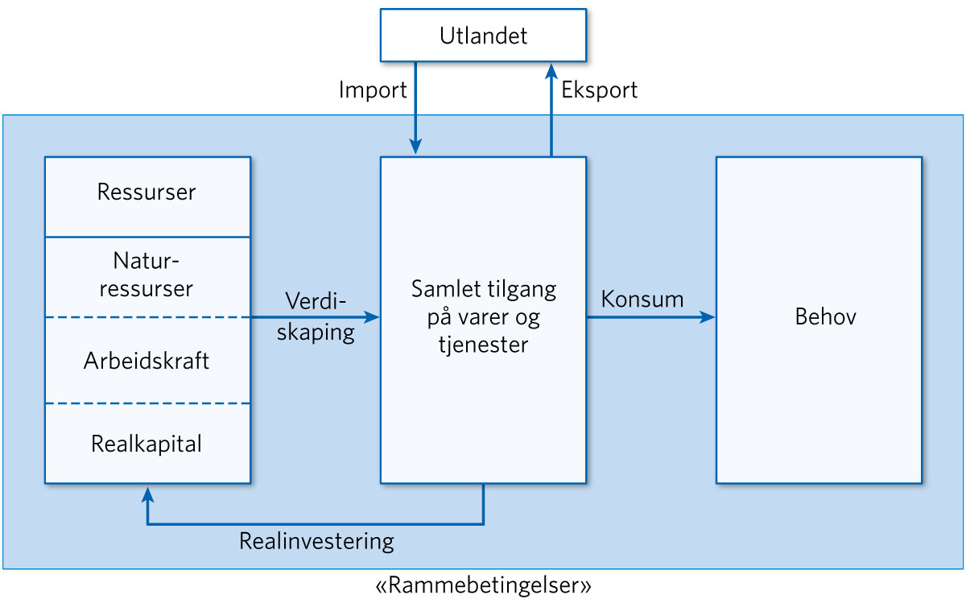
Hovedtrekk av verdiskapingen i samfunnet
Figur 1.3 Et koblingsskjema mellom ressurser og behov

Slide 8
Omveisproduksjon
Det er snakk om tre hovedformer:
Produksjon av ny realkapital som gjør en bedre i stand til å dekke behov i framtiden.
Produksjon for salg til utlandet (eksport) slik at vi kan finansiere kjøp av produkter som framstilles i andre land (import).
Produksjon av produktinnsats (halvfabrikata) som bearbeides videre i andre bedrifter.

Slide 9
Realøkonomi og finansøkonomi

Slide 10
Penger, informasjons- og transaksjonskostnader

Slide 11
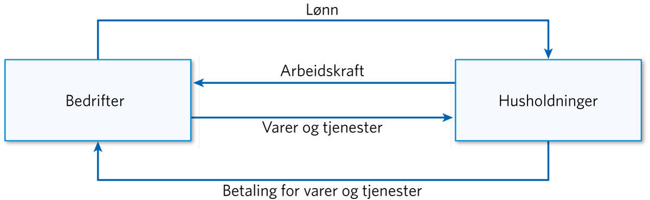
Eksempel på samspill mellom realøkonomi og finansøkonomi
Figur 1.4 Hovedtyper av transaksjoner mellom bedrifter og husholdninger

Slide 12
Institusjoner og økonomisk system

Slide 13
Økonomiske modeller og kausalsammenhenger

Slide 14
Hovedstrukturen i boka
Boka består av tre hoveddeler:
Mikroøkonomi.
Offentlig økonomi og økonomisk politikk.
Makroøkonomi og stabiliseringspolitikk.
Boka avrundes med et kapittel om finanskrisen og ettervirkningene av den.

